Slide 1
SETTIMANA EUROPEA PER LA RIDUZIONE DEI RIFIUTI
RRRResponsabilizzati!
Agiamo consapevoli nel rispetto delle
4 ERRE

Slide 3
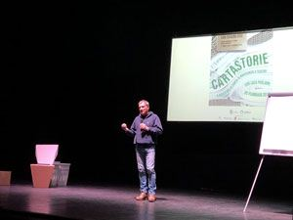

Slide 4
AMBIENTE:
Insieme di condizioni in cui si svolge la vita degli organismi
Sinonimo di luogo e di gruppo
Significato comune: CIO’ CHE CIRCONDA, CIO’ CHE STA INTORNO

Slide 5
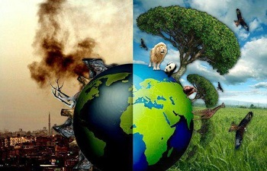

Slide 9
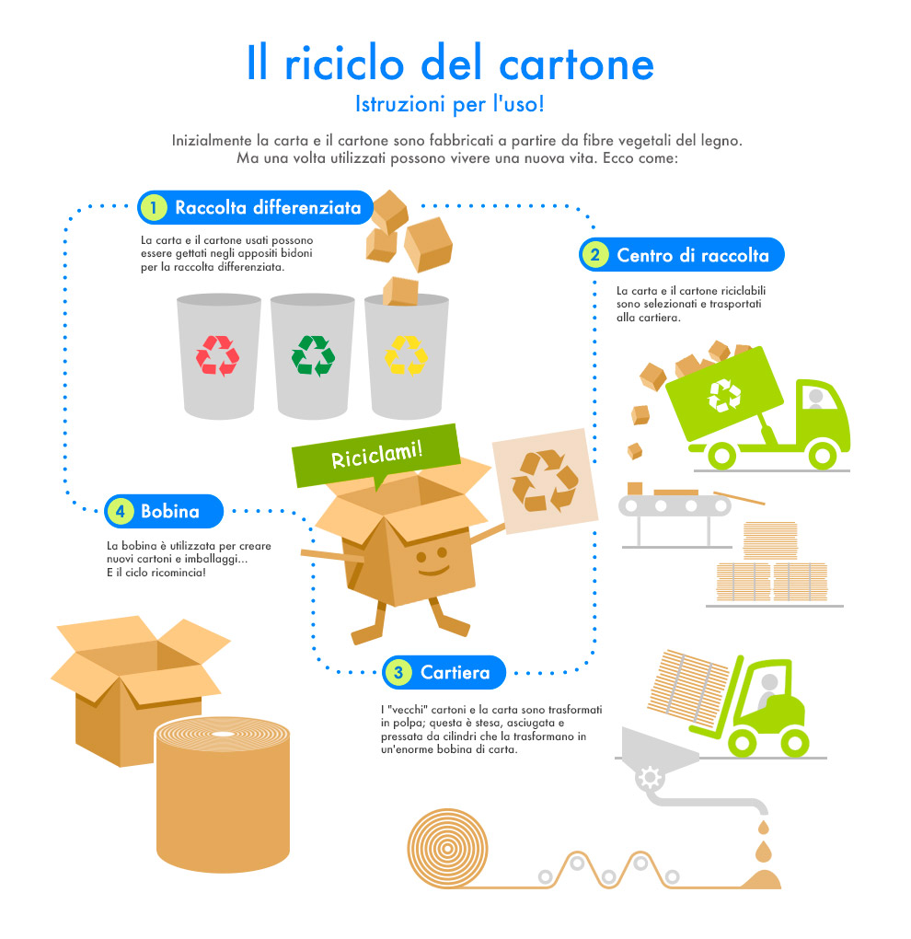

Slide 11
GRAZIE
PER
L’ATTENZIONE!

